Slide 1
Простые механизмы

Slide 2
Простые механизмы
Установите соответствие между физическими величинами, обозначением и единицами физических величин.
Название Обозначение Единица
А) сила 1) L 1) Вт
Б) плечо силы 2) F 2) Дж
В) мощность 3) А 3) м
Г) работа 4) N 4) H
A
Б
В
Г

Slide 3
Простые механизмы
Установите соответствие между физическими величинами, обозначением и единицами физических величин.
Название Обозначение Единица
А) сила 1) L 1) Вт
Б) плечо силы 2) F 2) Дж
В) мощность 3) А 3) м
Г) работа 4) N 4) H
A | 2 | 4
Б | 1 | 3
В | 4 | 1
Г | 3 | 2

Slide 4
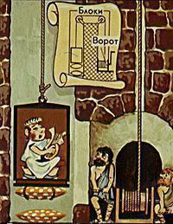
Простые механизмы
Коэффициент полезного действия

Slide 5
Коэффициент полезного действия
Какую работу мы называем полной (затраченной) ?
Работу, совершённую приложенной силой.
Какую работу мы называем полезной?
Работу по подъёму грузов или преодолению какого-либо сопротивления.
Почему соверш1нная с помощью механизма полная (затраченная) работа всегда несколько больше полезной работы?
Часть работы совершается против сил трения и по перемещению его отдельных частей.

Slide 6
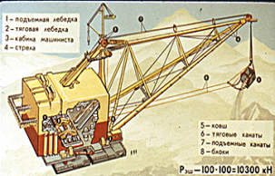
Коэффициент полезного действия
Полная работа=
Полезная работа +
Работа против сил трения +
Работа по перемещению механизма или его отдельных частей

Slide 7
Коэффициент полезного действия
Что называется коэффициентом полезного действия?
1. Отношение затраченной работы к полезной
2. Разность затраченной и полезной работы
3. Отношение полезной работы к затраченной
4. Произведение полезной работы на затраченную

Slide 8
Коэффициент полезного действия
Неправильно

Slide 9
Коэффициент полезного действия
Правильно
Отношение полезной работы к полной работе называется коэффициентом полезного действия

Slide 10
Коэффициент полезного действия
η=Ап/Аз ∙100%
η<100% η<1
КПД=Ап/Аз

Slide 11
Коэффициент полезного действия
Апол.
η= Апол./Азатр.
Азатр.=Апол./η
η
Азатр.
Апол.=η∙Азатр.

Slide 12
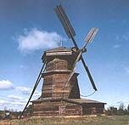
Коэффициент полезного действия
Пути повышения коэффициента полезного действия.
- уменьшение силы трения
-уменьшение силы тяжести

Slide 13
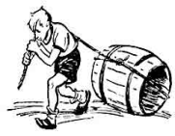
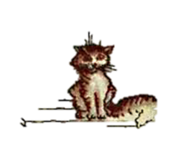
Коэффициент полезного действия
Уменьшение силы трения
F тр.=μN
μ- коэффициент трения, зависит от свойств соприкасающихся поверхностей; N- сила реакции опоры. На горизонтальной поверхности, движущейся равномерно или находящейся в состоянии покоя, равна силе тяжести N=Fтяж., F тяж.=mg.
N

Slide 14
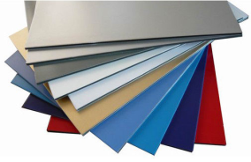
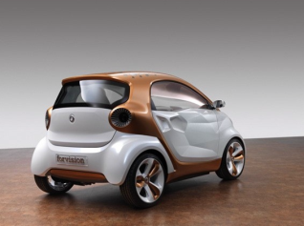
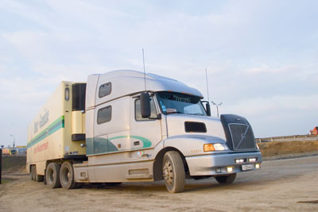
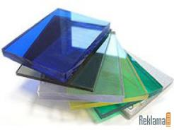
Коэффициент полезного действия
Уменьшение силы тяжести
-использование материалов с меньшей плотностью

Slide 15
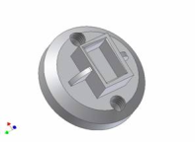
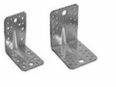
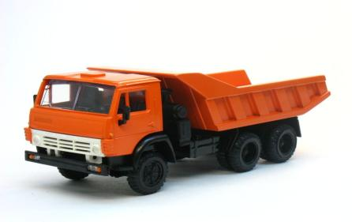
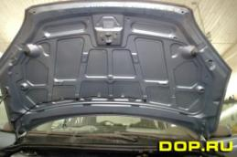
Коэффициент полезного действия
Уменьшение силы тяжести
-уменьшение объёма деталей (использование полых деталей с рёбрами жёсткости)

Slide 16
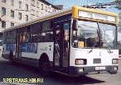
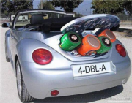
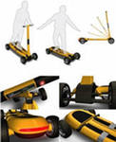
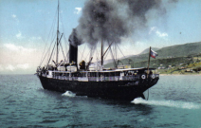
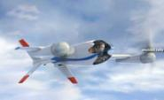
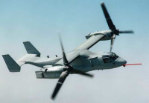
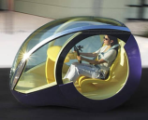
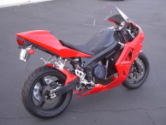
Коэффициент полезного действия
Двигатели
Тепловые
Электрические

Slide 17
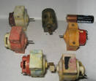
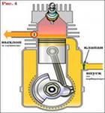
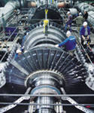
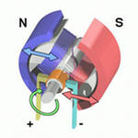
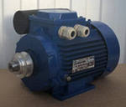
Коэффициент полезного действия
η≈30%-40% η≈70%-98%
Двигатели
Тепловые
Электрические

Slide 18
Коэффициент полезного действия
Решение задач
Задача №1
При помощи рычага был поднят груз массой 245 кг на высоту 6 см. При этом другое плечо рычага под действием силы 500 Н переместилось на 30 см. Определите КПД рычага.

Slide 19
Коэффициент полезного действия
Решение задач
Задача №1
При помощи рычага был поднят груз массой 245 кг на высоту 6 см. При этом другое плечо рычага под действием силы 500 Н переместилось на 30 см. Определите КПД рычага.
Дано: СИ Решение:
m= 245 кг Вес груза равняется
h₁=6 см 0,06м P=mg P=245 кг∙10н/кг=2450н
F=500 H Полезная работа по подъёму груза А пол=Р∙h₁
h₂=35 см 0,35м А пол=2450н∙0,06м=147 Дж
η- ? Затраченная при подъёме груза работа равна
А затр = F∙h₂ А затр = 500н∙0,35м= 175 Дж
КПД рычага находим как отношение полезной работы к затраченной, выраженное в процентах
η= (А пол/А затр )∙100% η=( 147н/175 н)∙100%= 84%
Ответ: 84%Коэффициент полезного действия

Slide 20
Коэффициент полезного действия
Задача №56 1 вариант
Дано: Решение
h=4 м Полезная работа по подъёму груза равна
l=7 м А пол.=Р∙h
Р=3,5 Н А пол.=3,5 Н∙4 м =14 Дж
F=2,5 H Совершённая (затраченная) работа по
Найти: η-? подъёму груза по наклонной плоскости равна
Азатр.=F ∙l Азатр.=2,5 Н∙7м=17,5 Дж
Коэффициент полезного действия равен η=А пол./А затр.
η=14 Дж/17,5 Дж=0,8=80%
Ответ: КПД наклонной плоскости равен 80%

Slide 21
Коэффициент полезного действия
Задача №56 2 вариант
Дано: Решение
m= 40 кг Полезная работа по подъёму санок с
F = 300 Н с девочкой А пол.=Р∙h
h= 4 м P =mg А пол.=mgh l=8 м А пол.=40 кг∙10 Н/кг∙4 м =1600 Дж
g= 10 н/кг Совершённая (затраченная) работа по
Найти: η-? подъёму груза по наклонной плоскости равна
Азатр.=F ∙l Азатр.=300 Н∙8 м=2400 Дж
Коэффициент полезного действия равен η=А пол./А затр.
η=1600 Дж/2400 Дж=0,67=67%
Ответ: КПД наклонной плоскости равен 67%

Slide 22
Коэффициент полезного действия
Задача №57 1 вариант
Дано: Решение
m= 60 кг Полезная работа по подъёму груза равна
F = 350 Н А пол.=Р∙h
h= 3 м P =mg А пол.=mgh l=6 м А пол.=60 кг∙10 Н/кг∙3 м =1800 Дж
g= 10 н/кг Совершённая (затраченная) работа по
Найти: η-? подъёму груза с помощью подвижного блока равна Азатр.=F ∙l Азатр.=350 Н∙6 м=2100 Дж
Коэффициент полезного действия равен η=А пол./А затр.
η=1800 Дж/2100 Дж=0,857=85,7%
Ответ: КПД системы равен 85,7%

Slide 23
Коэффициент полезного действия
Задача №57 2 вариант
Дано: Решение
m= 80 кг Полезная работа по подъёму лыжника
F = 200 Н равна
h= 3 м P =mg А пол.=mgh l=16 м А пол.=80 кг∙10 Н/кг∙3 м =2400 Дж
g= 10 н/кг Совершённая (затраченная) работа по
Найти: η-? подъёму груза с помощью подвижного блока равна Азатр.=F ∙l Азатр.=200 Н∙16 м=3200 Дж
Коэффициент полезного действия равен η=А пол./А затр.
η=2400 Дж/3200 Дж=0,75 =75%
Ответ: КПД системы равен 75%

Slide 24
Коэффициент полезного действия
Задача №2
Груз массой 100 кг равномерно поднимают на высоту 5м с помощью рычага, коэффициент полезного действия которого равен 70%. Определите, какая работа была затрачена при этом.

Slide 25
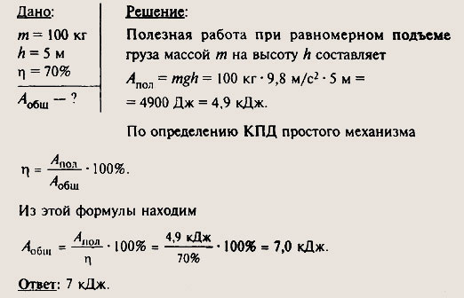
Коэффициент полезного действия
Задача №2
Груз массой 100 кг равномерно поднимают на высоту 5м с помощью рычага, коэффициент полезного действия которого равен 70%. Определите, какая работа была затрачена при этом.

Slide 26
Коэффициент полезного действия
Задача №3
Ящик массой 54 кг с помощью подвижного блока подняли на некоторую высоту. К тросу блока была приложена сила, равная 360 Н. Определите коэффициент полезного действия подвижного блока.

Slide 27
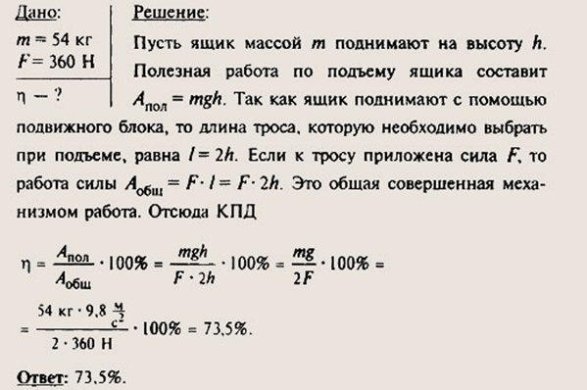
Коэффициент полезного действия
Задача №3
Ящик массой 54 кг с помощью подвижного блока подняли на некоторую высоту. К тросу блока была приложена сила, равная 360 Н. Определите коэффициент полезного действия подвижного блока.

Slide 28
Коэффициент полезного действия

Slide 29
Коэффициент полезного действия
Домашнее задание: п.61, №№909,918, кроссворд
Спасибо за работу!

